Slide 1
Не называя имени героя, расскажи о нем.
Используй следующие фразы:
Я по характеру… Я люблю… Я не люблю… Я занимаюсь тем, что… А выгляжу я так…

Slide 2
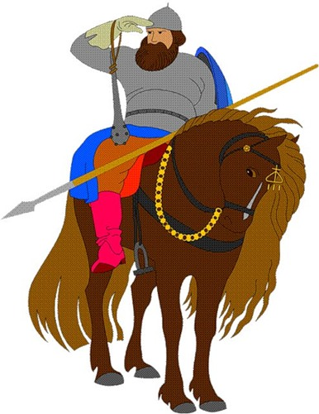
Я по характеру… Я люблю… Я не люблю… Я занимаюсь тем, что… А выгляжу я так…

Slide 3
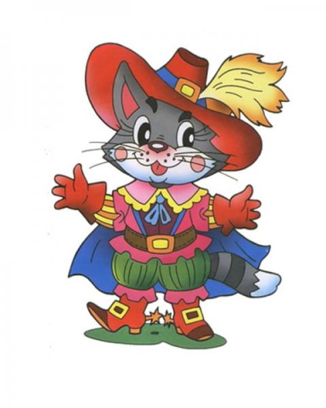
Я по характеру… Я люблю… Я не люблю… Я занимаюсь тем, что… А выгляжу я так…

Slide 4
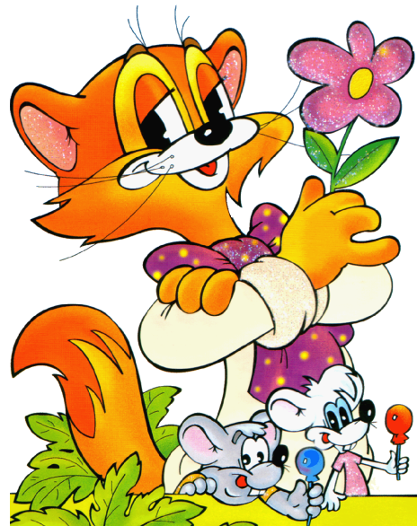
Я по характеру… Я люблю… Я не люблю… Я занимаюсь тем, что… А выгляжу я так…

Slide 5
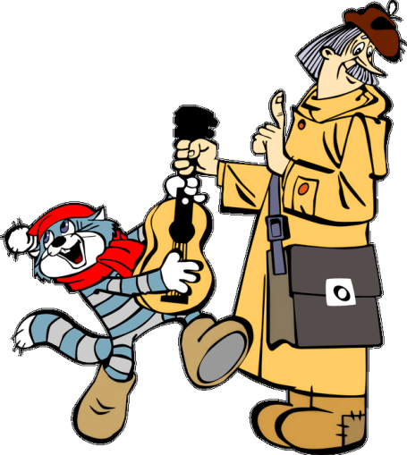
Я по характеру… Я люблю… Я не люблю… Я занимаюсь тем, что… А выгляжу я так…

Slide 6
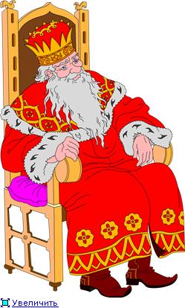
Я по характеру… Я люблю… Я не люблю… Я занимаюсь тем, что… А выгляжу я так…

Slide 7
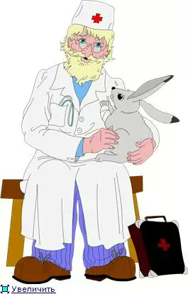
Я по характеру… Я люблю… Я не люблю… Я занимаюсь тем, что… А выгляжу я так…

Slide 8
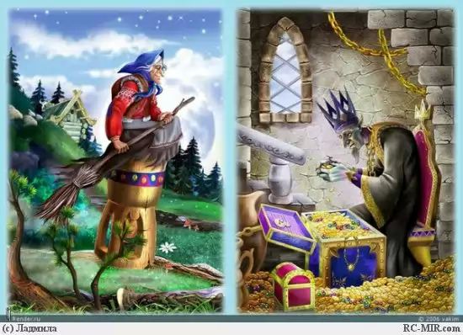
Я по характеру… Я люблю… Я не люблю… Я занимаюсь тем, что… А выгляжу я так…

Slide 9
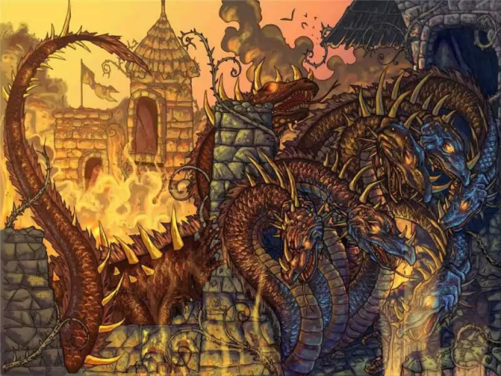
Я по характеру… Я люблю… Я не люблю… Я занимаюсь тем, что… А выгляжу я так…

Slide 10
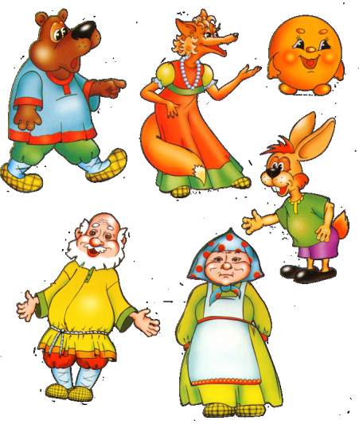
Я по характеру… Я люблю… Я не люблю… Я занимаюсь тем, что… А выгляжу я так…

